Slide 1
§ 20. Религия

Slide 2
Проверка д/з

Slide 3
План урока
Религия и её функции
Структурные элементы религии
Социальная динамика религии
Мировые религии

Slide 4
1. Религия и её функции

Slide 5
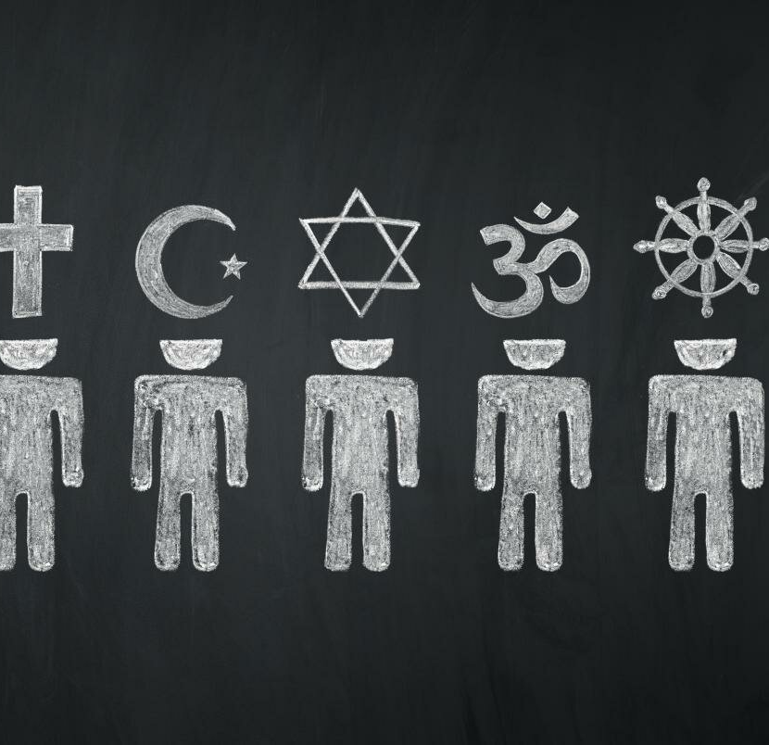
Религия
это система верований в сверхъестественное и связанное с ней особое, специфическое поведение (культ)

Slide 6
Наиболее древние формы религиозных представлений
фетишизм (вера в сверхъестественную силу материальных предметов),
анимизм (вера в существование души и духов),
тотемизм (представление о сверхъестественной связи между группой людей и определённым видом животных, растений)
магия (вера в сверхъестественные связи между естественными объектами и явлениями)

Slide 7
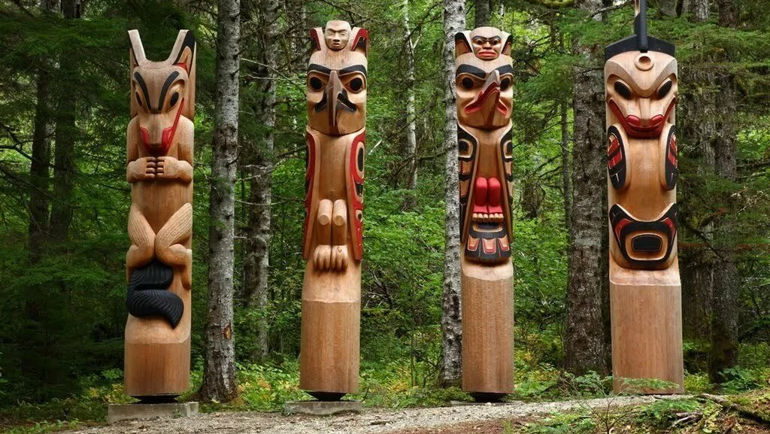
Современные тотемы

Slide 8
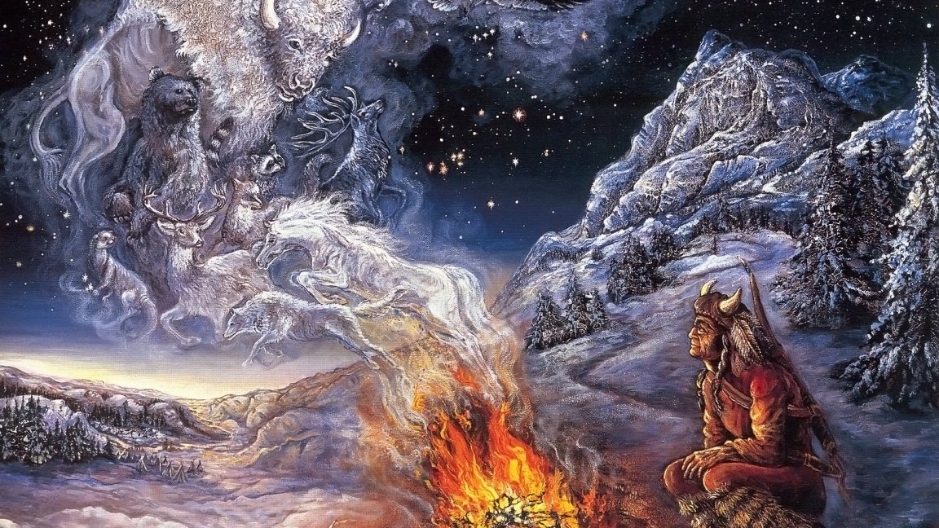

Slide 9
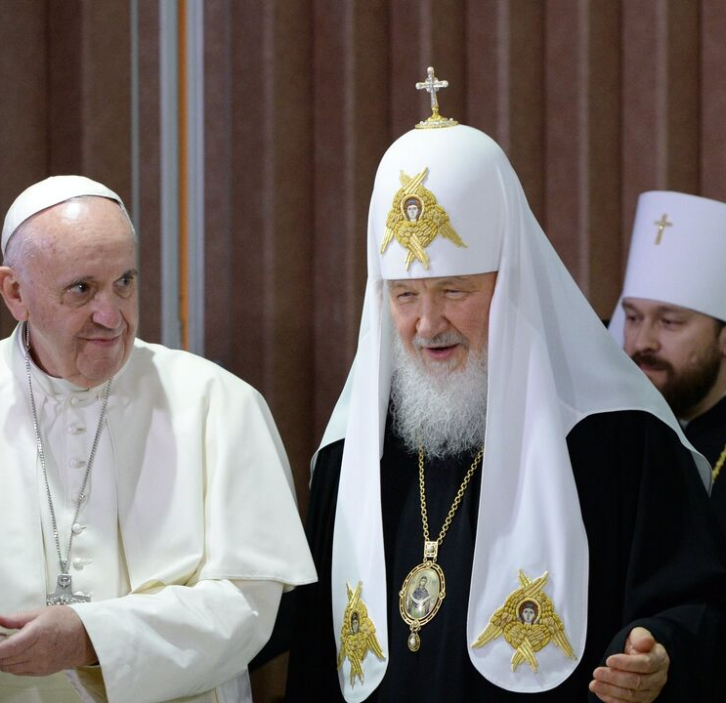
Конфессии
Отдельные направления в рамках одной религии, особенности вероисповедания в пределах определённого религиозного учения

Slide 10
Классификация религий
Мировые (христианство, ислам, буддизм)
Национальные (даосизм, синтоизм)
Родоплеменные культы
Политеистические
Монотеистические

Slide 11
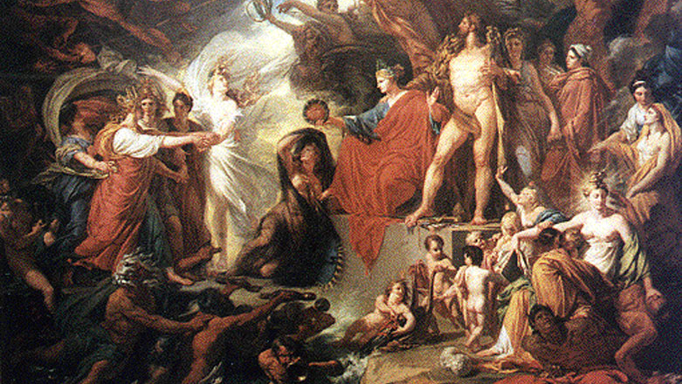
Боги греческого пантеона

Slide 12
Зачем нужна религия?

Slide 13
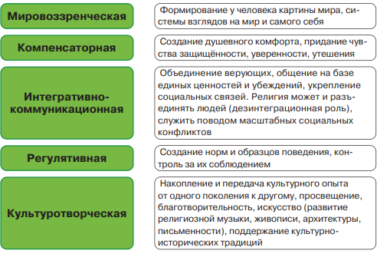
Функции религии

Slide 14
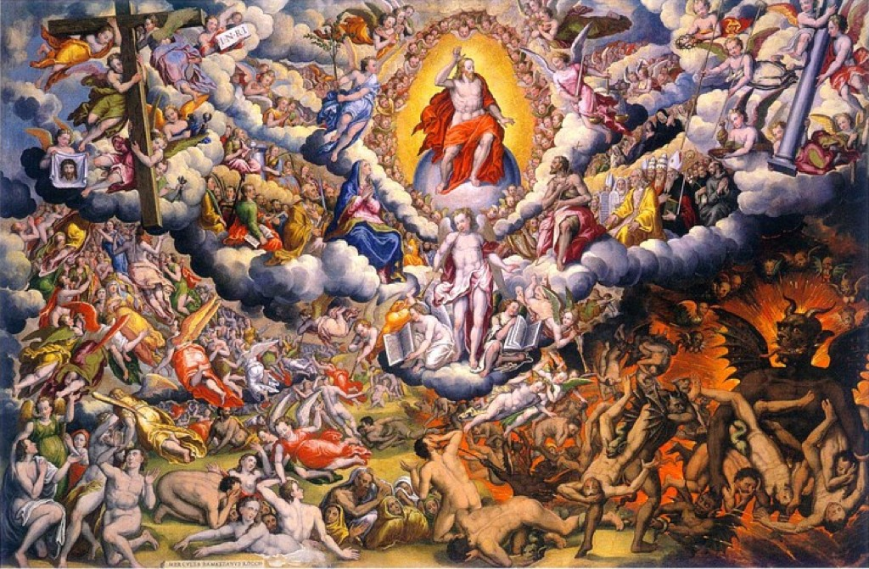
Представление о рае и аде (загробной жизни)

Slide 15
2. Структурные элементы религии

Slide 16
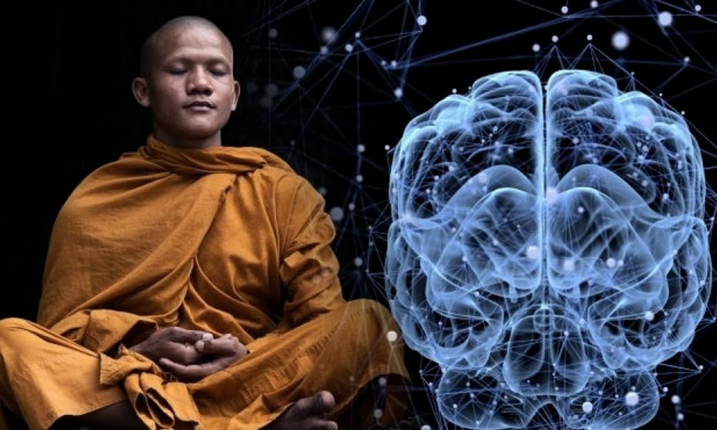
Религиозное сознание
совокупность представлений, идей, убеждений и ценностей верующего человека.
Религиозное сознание функционирует на двух уровнях: церковной идеологии (официальное и систематизированное вероучение) и религиозной психологии (субъективные переживания верующего, восприятие религии верующей массой, народные религиозные приметы, мифы, предания)

Slide 17
10 заповедей христианства
Нет других Богов кроме Меня
Не сотвори себе кумира
Не поминай имя Господа Бога напрасно
Шесть дней работай, а седьмой посвяти Богу
Почитай отца твоего и мать
Не убивай
Не прелюбодействуй
Не укради
Не обманывай
Не завидуй

Slide 18
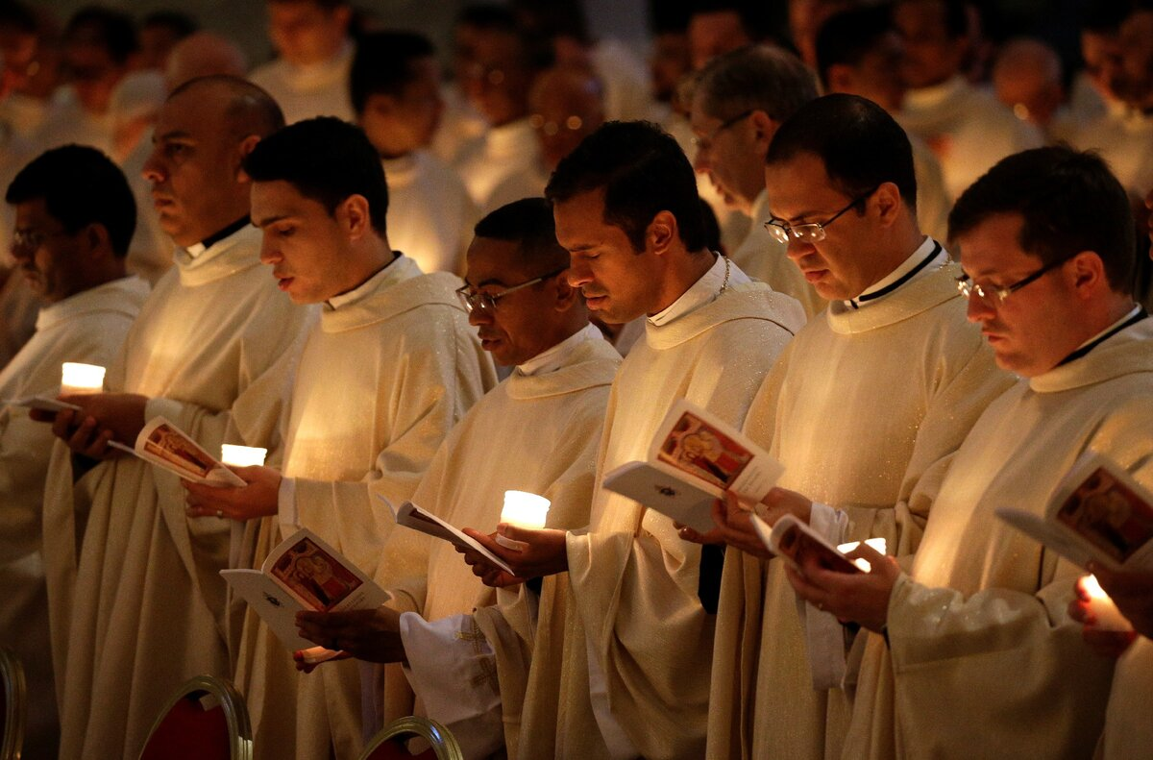
Религиозное поведение
совокупность действий, определяемых верой человека.
Религиозное поведение бывает двух видов: культовым (священнодействие, направленное на объект веры, — молитва, богослужение, жертвоприношение и т. п.) и внекультовым (обыденное поведение в соответствии с религиозными заповедями — праведный образ жизни)

Slide 19
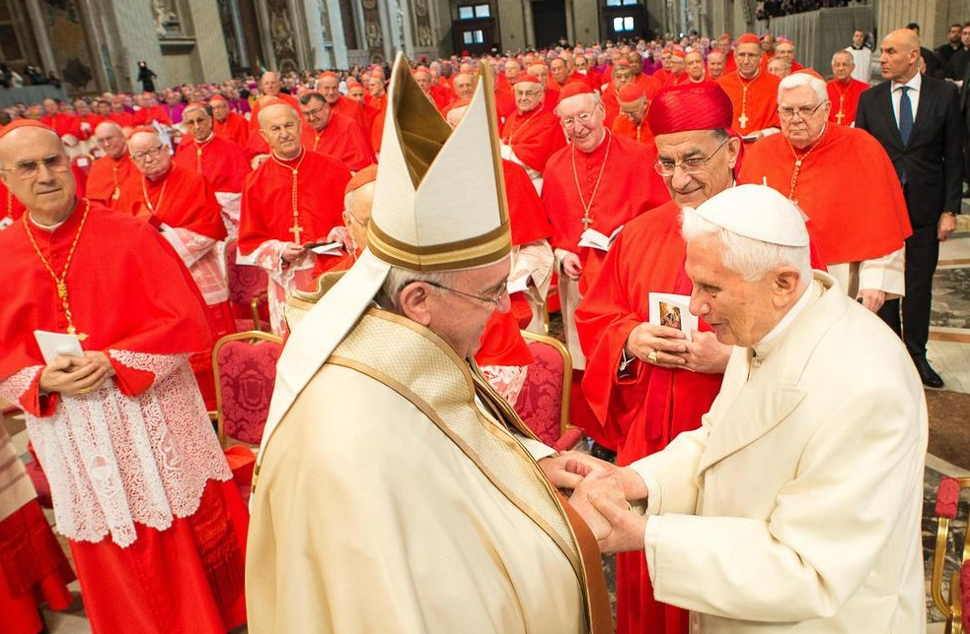
Религиозная организация
формы и механизмы функционирования религии: группа верующих, культовые здания, учебные заведения и т. п.

Slide 20
Религиозные организации в христианстве
Церковь (сложная иерархизированная и централизованная система взаимодействия священников и мирян, основанная на символе веры, лояльности к государству и светской культуре)
Деноминация (религиозная организация, направленная на привлечение новых участников путём пропаганды и активной религиозно-общественной деятельности)
Секта (религиозная организация, которая отвергает ценности общей культуры)
Культ (религиозная организация или группа, основанная на мистическом или психическом религиозном опыте её участников)

Slide 21
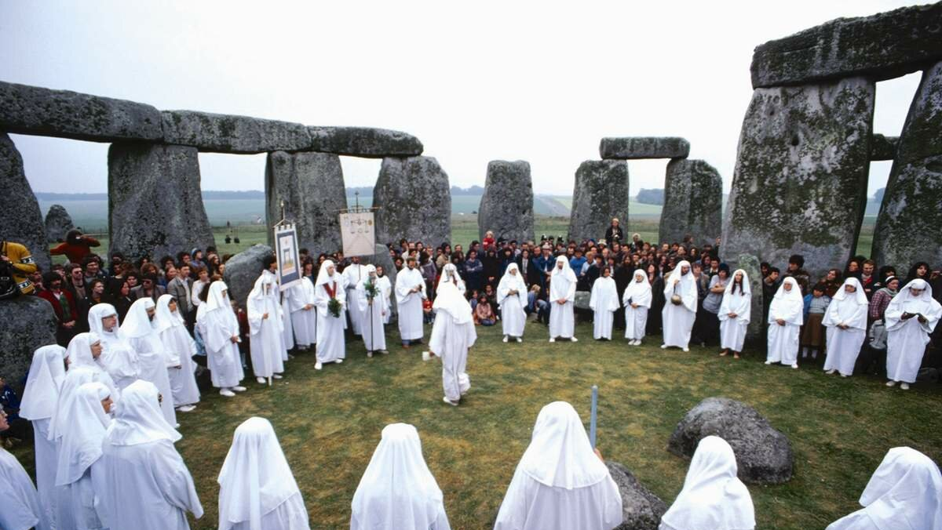
Обряд в секте

Slide 22
3. Социальная динамика религии

Slide 23
Основные положения
Существование религии на протяжении тысячелетий характеризовалось либо увеличением, либо уменьшением её роли в обществе
Рост влияния религии сменяется процессом потери религией своих позиций в обществе
К причинам снижения роли религии учёные относят развитие науки, появление светских политических режимов, урбанизацию и городской образ жизни, модернизацию как осовременивание религии через её упрощение, компромисс со светской культурой, коммерциализацию религиозных праздников и потерю их священного смысл

Slide 24
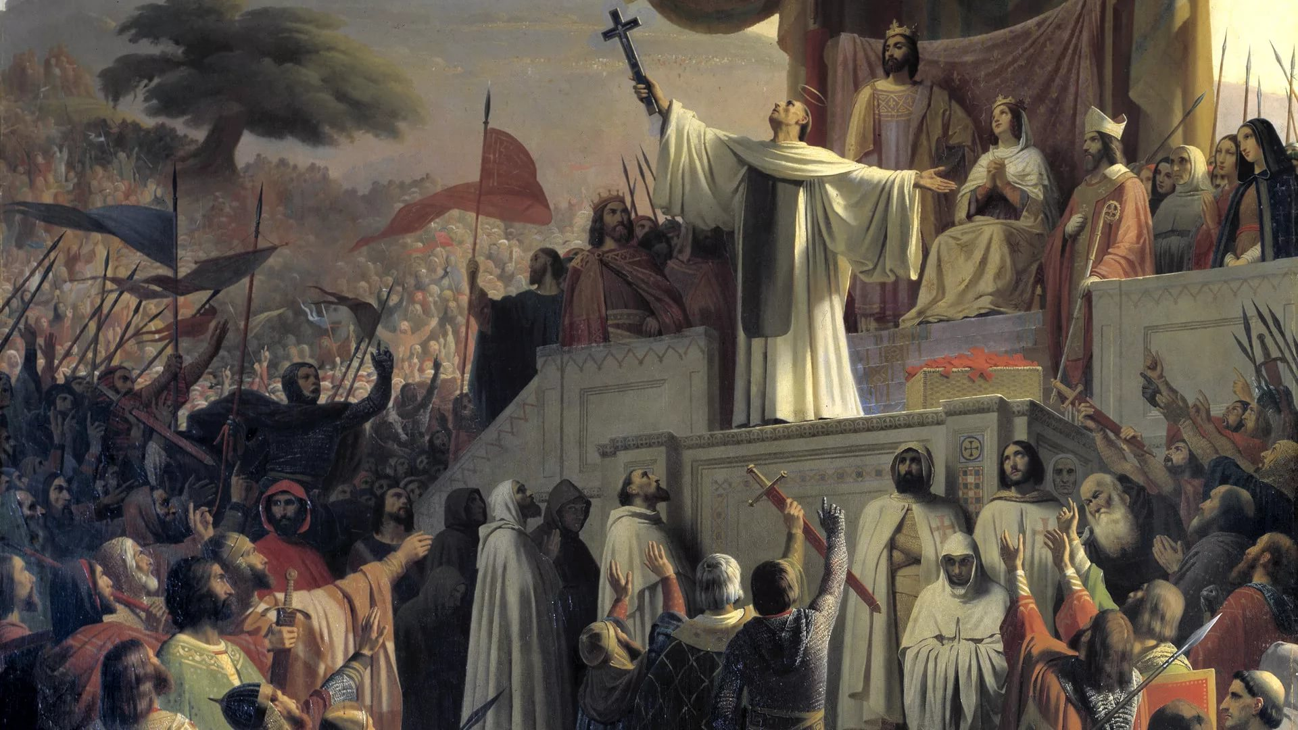
Средневековая Европа – время господства христианства

Slide 25
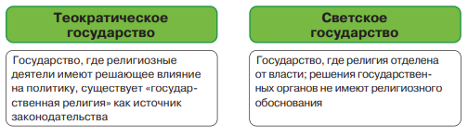
Теократическое и светское государство

Slide 26
Религия в современном мире
Большая часть населения нашей планеты считают себя верующими людьми (почти 6/7 населения Земли) и относят себя к одной из существующих религий
Наибольшее число приверженцев насчитывают такие религии, как христианство (более 2 млрд), ислам (более 1,5 млрд), индуизм и конфуцианство (по 1 млрд), буддизм (около 0,5 млрд)
Современные религиозные организации и религиозные деятели выступают важными и активными субъектами социальных отношений в различных сферах жизни общества
Религия продолжает играть свою роль в организации и осуществлении культурного, политического, экономического взаимодействия между государствами и народами

Slide 27
4. Мировые религии

Slide 28
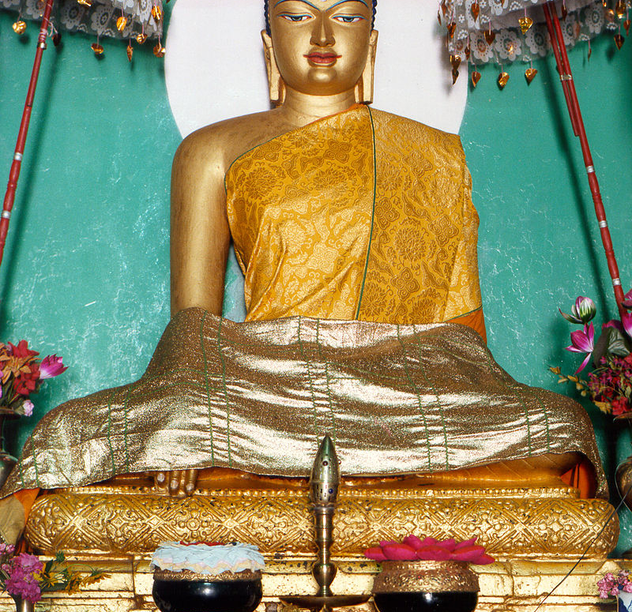
Буддизм
индийская религия или философская традиция, основанная на ряде оригинальных учений, приписываемых Гаутаме Будде
Это четвёртая по величине религия в мире с более чем 520 миллионами последователей, что составляет свыше 7% населения мира, известными как буддисты

Slide 29
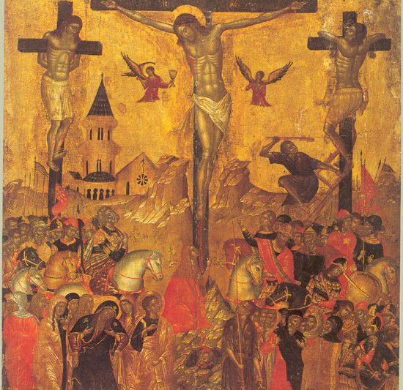
Христианство
мировая религия, возникшая около 33 года в Палестине вокруг жизни и учения Иисуса Христа, описанных в Новом Завете. Христиане верят, что Иисус из Назарета есть Мессия, Сын Божий и Спаситель человечества

Slide 30
Христианские конфессии
Православие
Католичество
Протестантизм

Slide 31
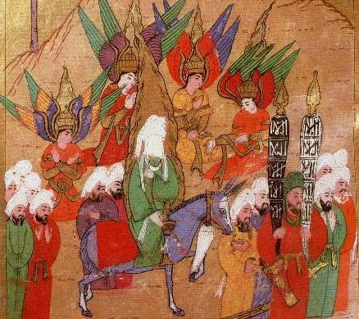
Ислам
самая молодая и вторая по численности приверженцев, после христианства, мировая, а также монотеистическая авраамическая религия. Число приверженцев — более 1,8 млрд человек, проживающих в более чем 125 странах мира

Slide 32
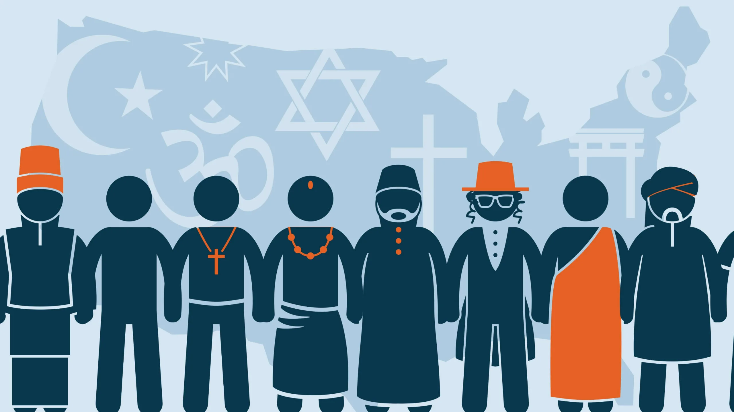
Веротерпимость
признание за каждым гражданином права исповедовать любую религию, а значит, уважительное отношение к представителям других вероисповеданий

Slide 33
Контроль знаний

Slide 34
Домашнее задание

Slide 35

Тест, оценки, д/з

